Slide 2

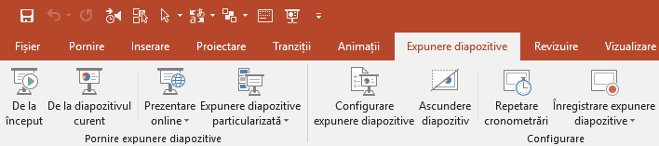
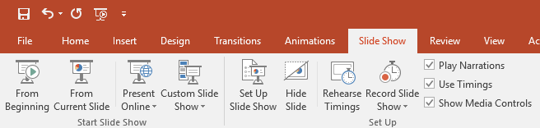
Top Tip
Pentru a beneficia de caracteristicile interactive ale acestei prezentări PowerPoint, vă recomandăm să o vizualizați în modul „Expunere diapozitive” sau „Slide Show”.

Slide 3

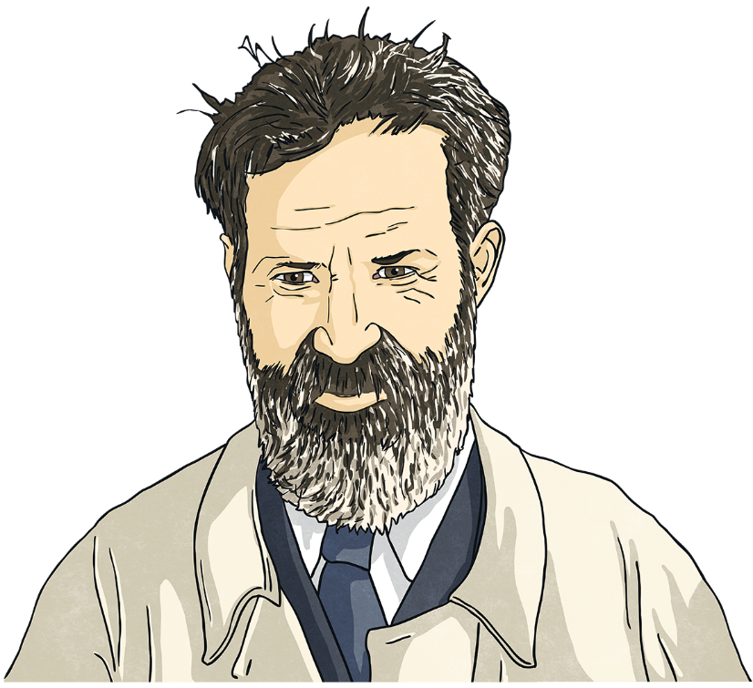
Constantin Brâncuși
A fost un sculptor român extraordinar care a contribuit cu lucrări de excepție la îmbogățirea sculpturii contemporane.
A fost ales membru postum al Academiei Române.
Academia Română reunește personalități marcante din țară și din străinătate din domeniile științei, artei și literaturii.
Postum = care se acordă, se atribuie sau se recunoaște cuiva după moarte.

Slide 4
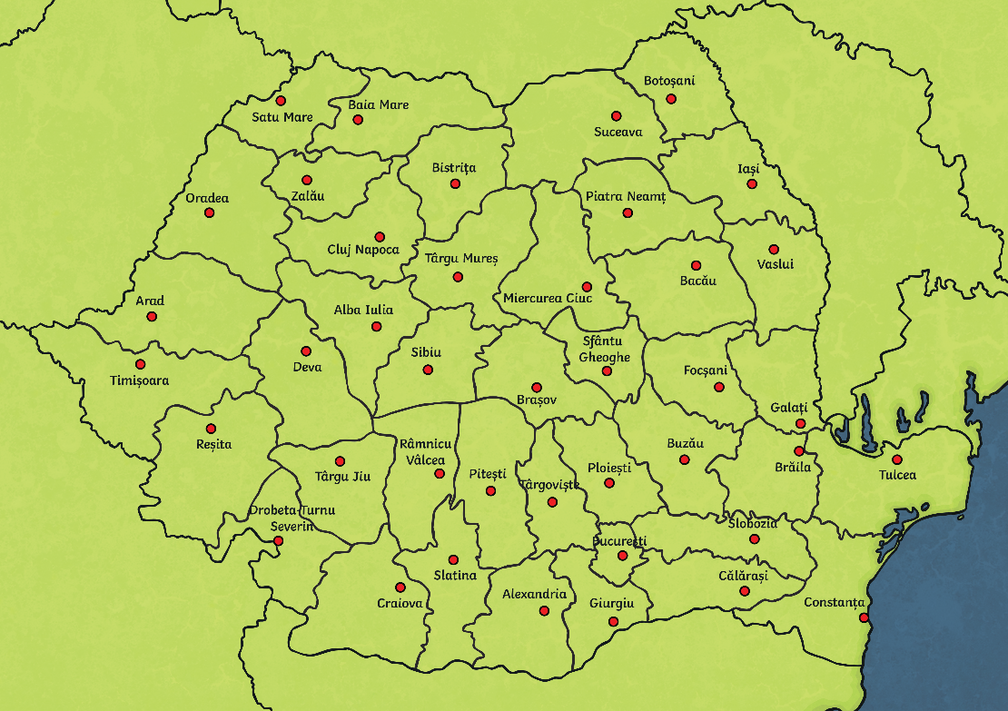

Copilăria lui Constantin Brâncuși
Constantin Brâncuși s-a născut în data de 19 februarie 1876, în satul Hobița, județul Gorj.
A fost al șaselea copil al părinților lui, Radu și Maria.

Slide 5
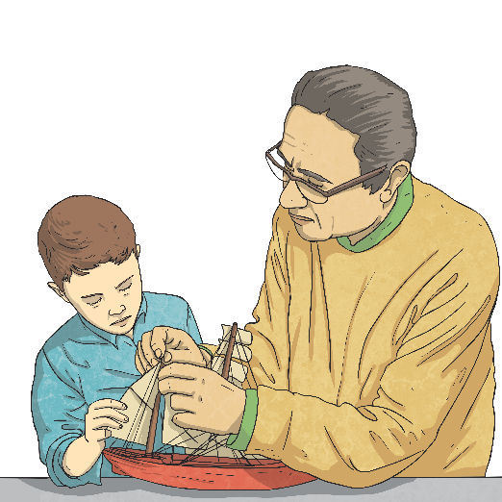
Copilăria lui Constantin Brâncuși
Copilul Brâncuși pleca deseori de acasă pentru a asista ca ucenic în ateliere de tâmplărie. Și-a demonstrat priceperile artistice încă de pe când lucra ca ucenic la Craiova, deoarece a construit o vioară, folosind doar materialele pe care le-a găsit prin atelier.
Ucenic - persoană (de cele mai multe ori tânără) care învață o meserie lucrând după îndrumările unui meșter.
În ce domeniu ai vrea să fii ucenic?

Slide 6
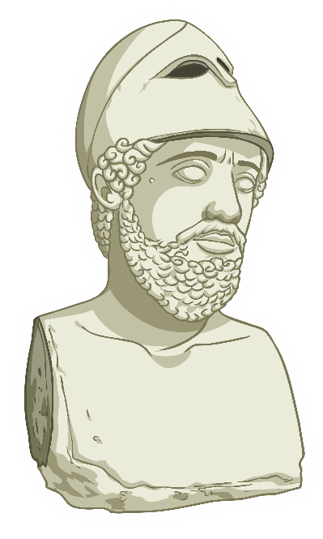
Unde a studiat Constantin Brâncuși?
Constantin Brâncuși a studiat cu bursă la Școala de Arte și Meserii din Craiova. La 19 ani este admis la secția sculptură în lemn, pe care o termină în anul 1897, pe primul loc din 16 elevi.
La 22 de ani Brâncuși se înscrie la Școala Națională de Arte Frumoase din București, iar debutul ca artist îl are în cadrul Expoziției Regionale de la Craiova, unde lucrarea sa, bustul lui Gheorghe Chitu, se bucură de laudele tuturor.
Ce crezi că este un bust?
Bustul reprezintă partea superioară a corpului unei persoane. În cazul multor personalități din diverse domenii, adesea a fost pictat sau sculptat.

Slide 7
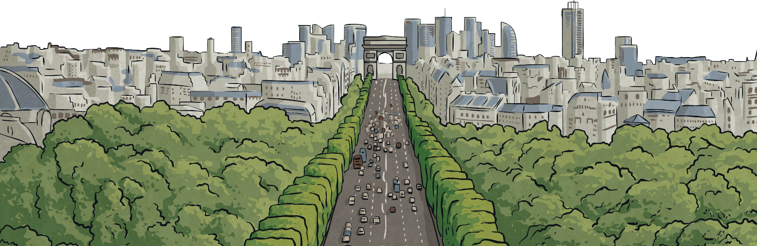
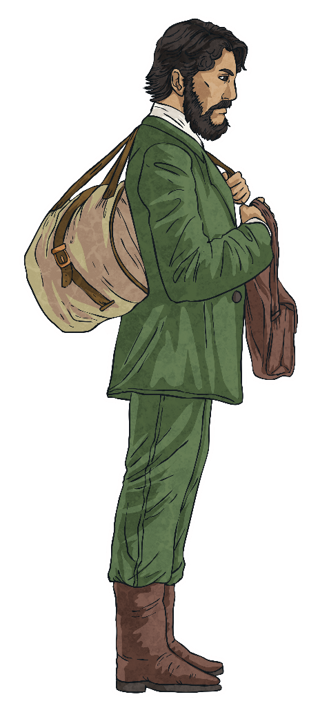
Experiența în străinătate
În anul 1904, Constantin Brâncuși pleacă din România. El pornește pe jos spre Paris, oprindu-se pentru perioade mai lungi la Budapesta și la Viena.
În ianuarie 1907, Brâncuși este acceptat în atelierul celebrului sculptor francez, Rodin. După câteva luni, Brâncuși părăsește atelierul maestrului său, zicând: „Sub umbra unui stejar nu poate crește decât iarbă.”

Slide 8
Lucrări artistice
În 1909, Brâncuși sculptează, în lemn, primele coloane, ceea ce va fi un antrenament pentru ceea ce urma să fie cea mai importantă realizare artistică a sa: Coloana Infinitului.
Cum crezi că arată Coloana Infinitului? Încearcă să o desenezi.
Am acceptat provocarea!
Nu știu despre ce e vorba!

Slide 9

Hai să descoperim mai multe detalii despre această operă de artă!

Slide 10
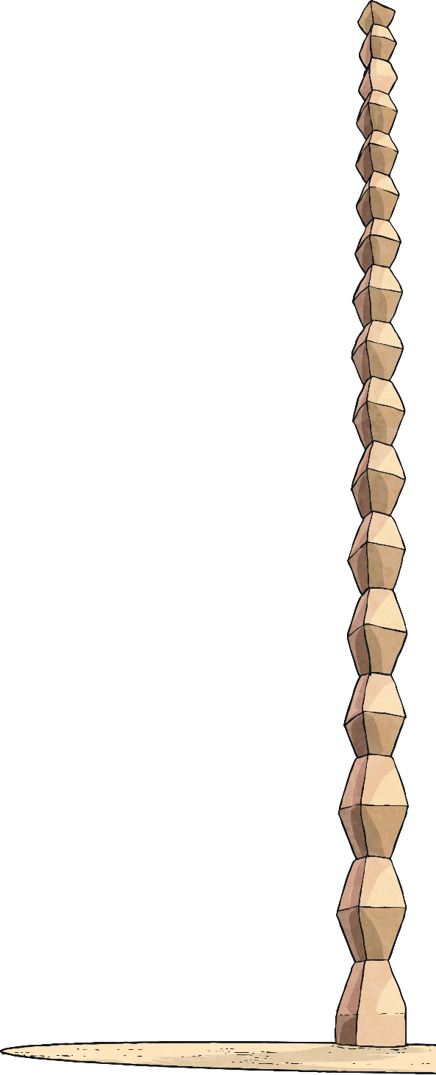
Colona Infinitului
Coloana Infinitului sau Coloana fără sfârșit este o sculptură a artistului român Constantin Brâncuși.
Coloana este compusă din module suprapuse. Artistul denumea aceste module „mărgele”.
Denumirea originală era Coloana recunoștinței fără sfârșit și a fost creată în cinstea soldaților români căzuți în Primul Război Mondial.
Coloana Infinitului are o înălțime de 29,35 metri și este formată din 15 mărgele întregi și două jumătăți de mărgele la capete.

Slide 11

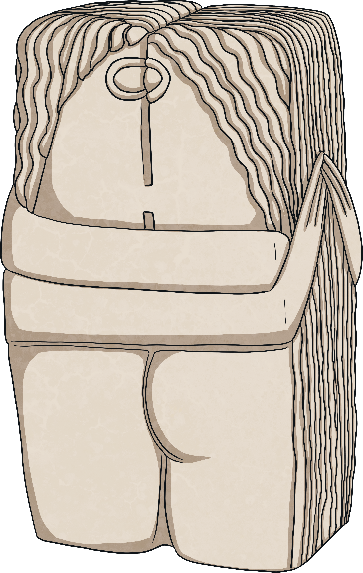

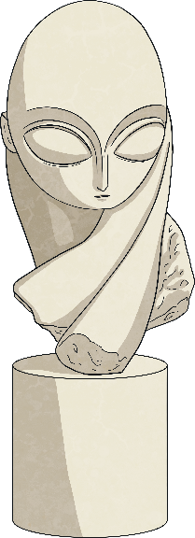
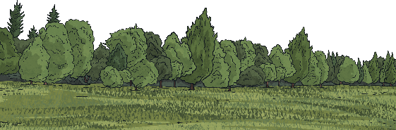

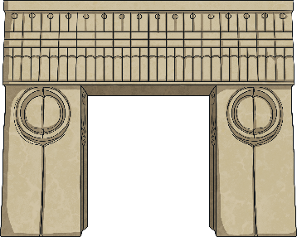

Lucrări ale lui Constantin Brâncuși
Brâncuși a fost un sculptor care a creat imagini foarte simple. Sculpturile sale au fost realizate în principal din marmură, calcar, bronz și lemn. Poți observa mai jos și alte lucrări importante ale artistului.
Masa Tăcerii
Domnișoara Pogany
Poarta Sărutului
Sărutul
Sărutul
Domnișoara Pogany

Slide 12
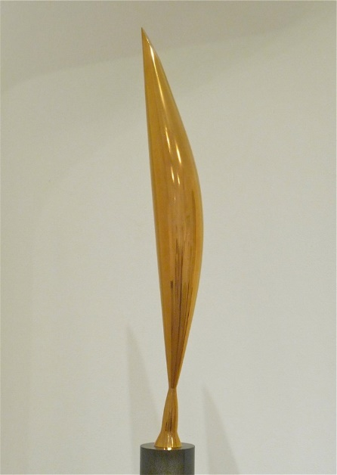
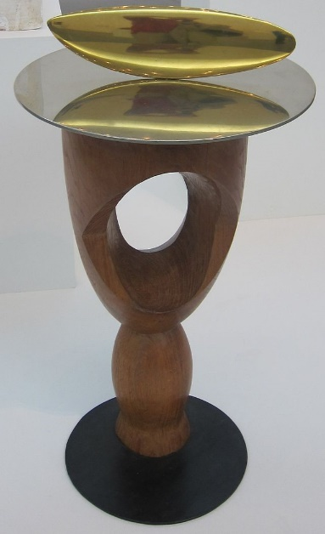
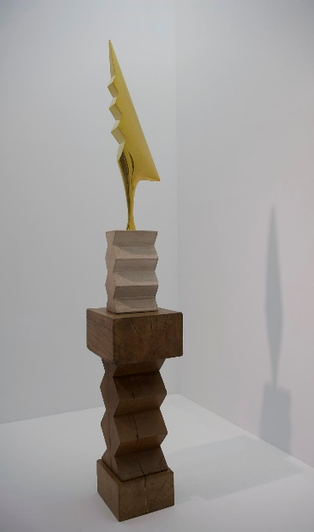
Păsările lui Brâncuși
Analizează operele de artă ale lui Constantin Brâncuși prezentate mai jos și încearcă să ghicești denumirea acestora sau ce anume a vrut să ilustreze artistul.
Poză de Art Poskanzer (CC BY 2.0)
Poză de Wmpearl (CC0 1.0)
Poză de Art Poskanzer (CC BY 2.0)
Descoperă denumirea operelor de artă
Cocoșul
Pasăre în spațiu
Peștele
Sărutul
Domnișoara Pogany

Slide 13
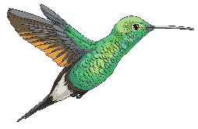
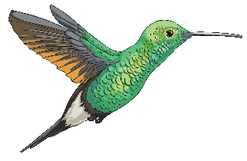

Păsările lui Brâncuși
Brâncuși a sculptat multe păsări, dar artistul era mai degrabă interesat de mișcările acestora decât de forma corpului lor.
Pasărea în spațiu
Faimoasa sculptură „Pasărea în spațiu” nu prezintă aripi și pene, ci o formă ovală care reprezintă o alungire a corpului, capului și ciocului, acesta ilustrând zborul.
Poză de Art Poskanzer (CC BY 2.0)
Sărutul
Domnișoara Pogany

Slide 14

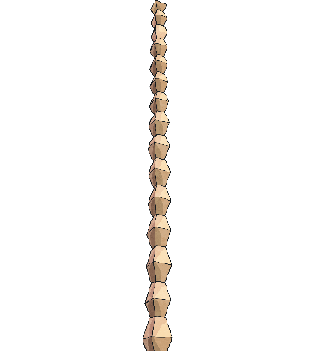
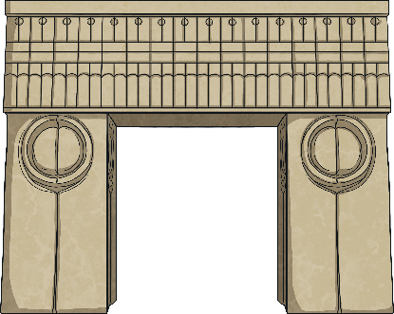





Unde poți admira operele lui Brâncuși?
Orașul Târgu Jiu din județul Gorj.
Multe alte opere de artă ale artistului român sunt expuse în galerii sau muzee din alte țări.
Muzeul de artă din Craiova.
Sărutul
Domnișoara Pogany

Slide 15
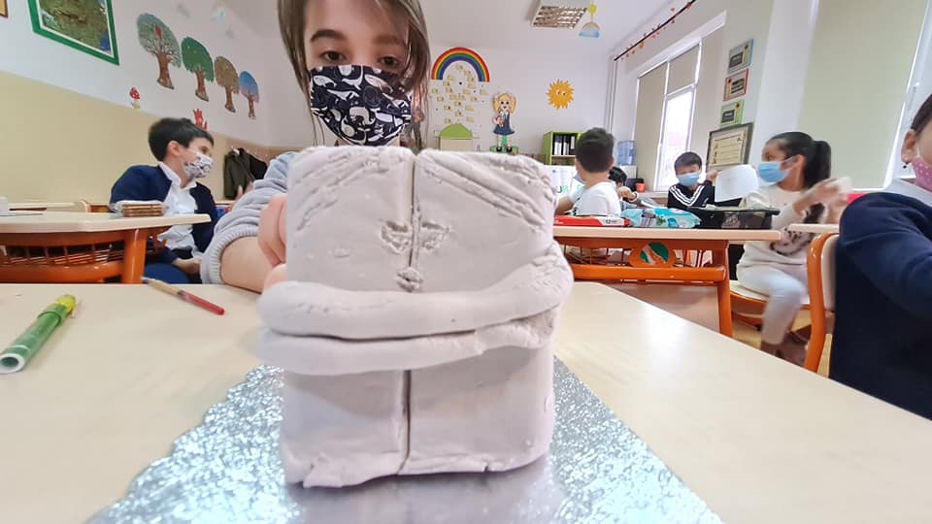

?
Care din operele mele îți place cel mai mult și de ce?
?
?
Sărutul
Domnișoara Pogany

Slide 16
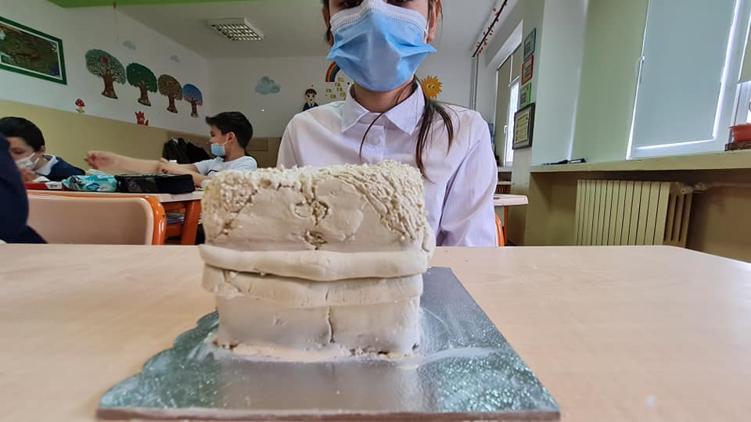

Slide 17
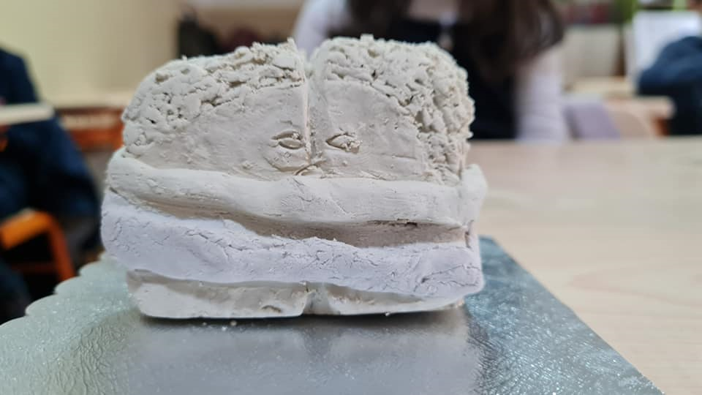

Slide 19

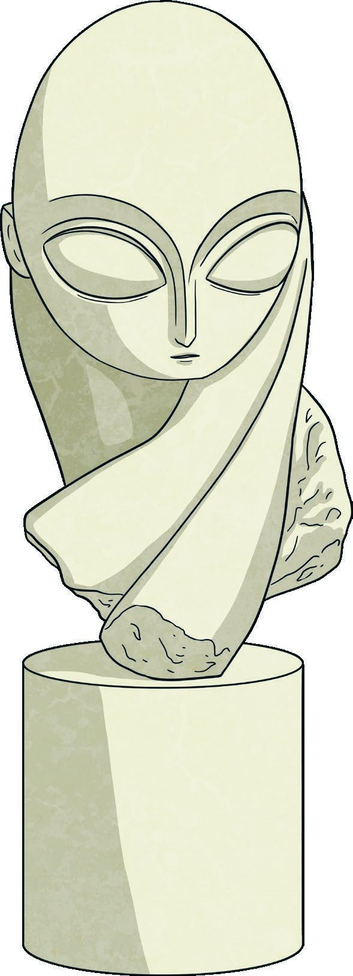
Domnișoara Pogany
– Sculptură realizată de Constantin Brâncuși

Slide 20
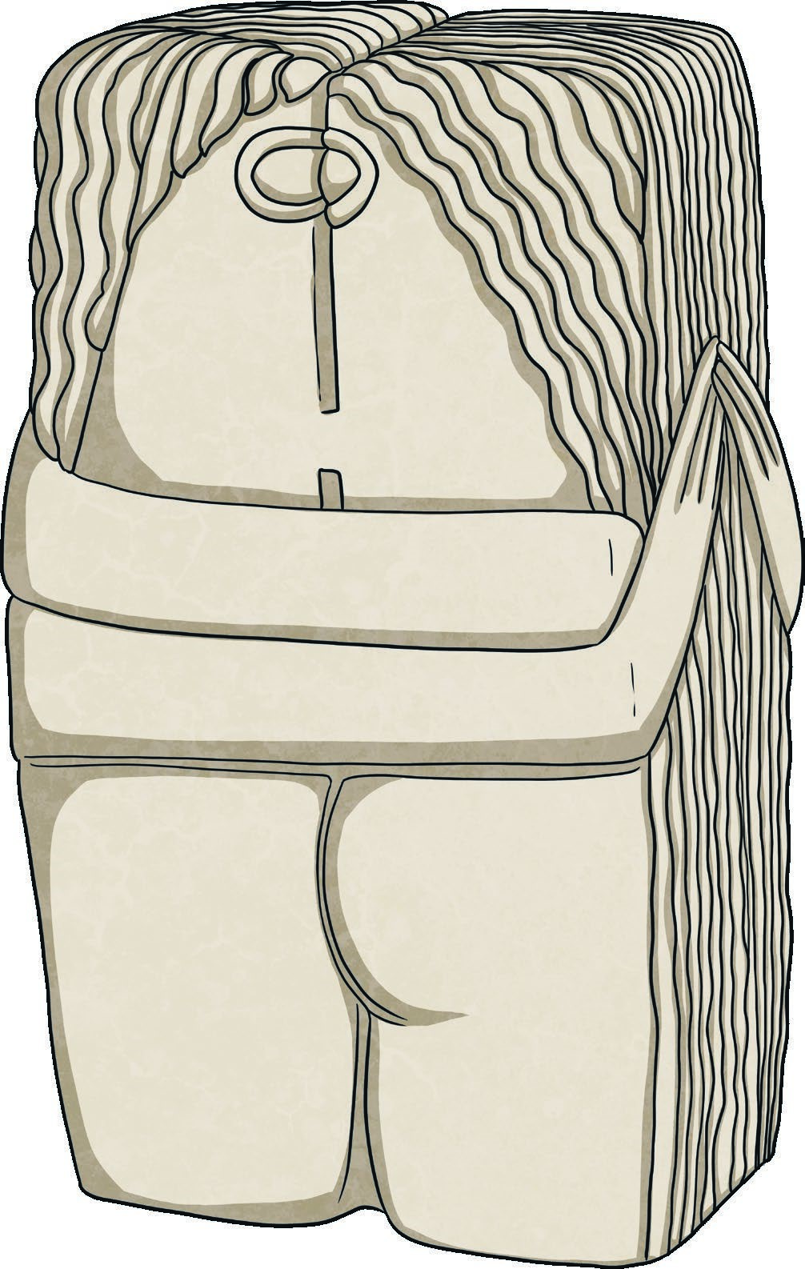
Sărutul
– Sculptură realizată de Constantin Brâncuși
Title 1

Slide 21

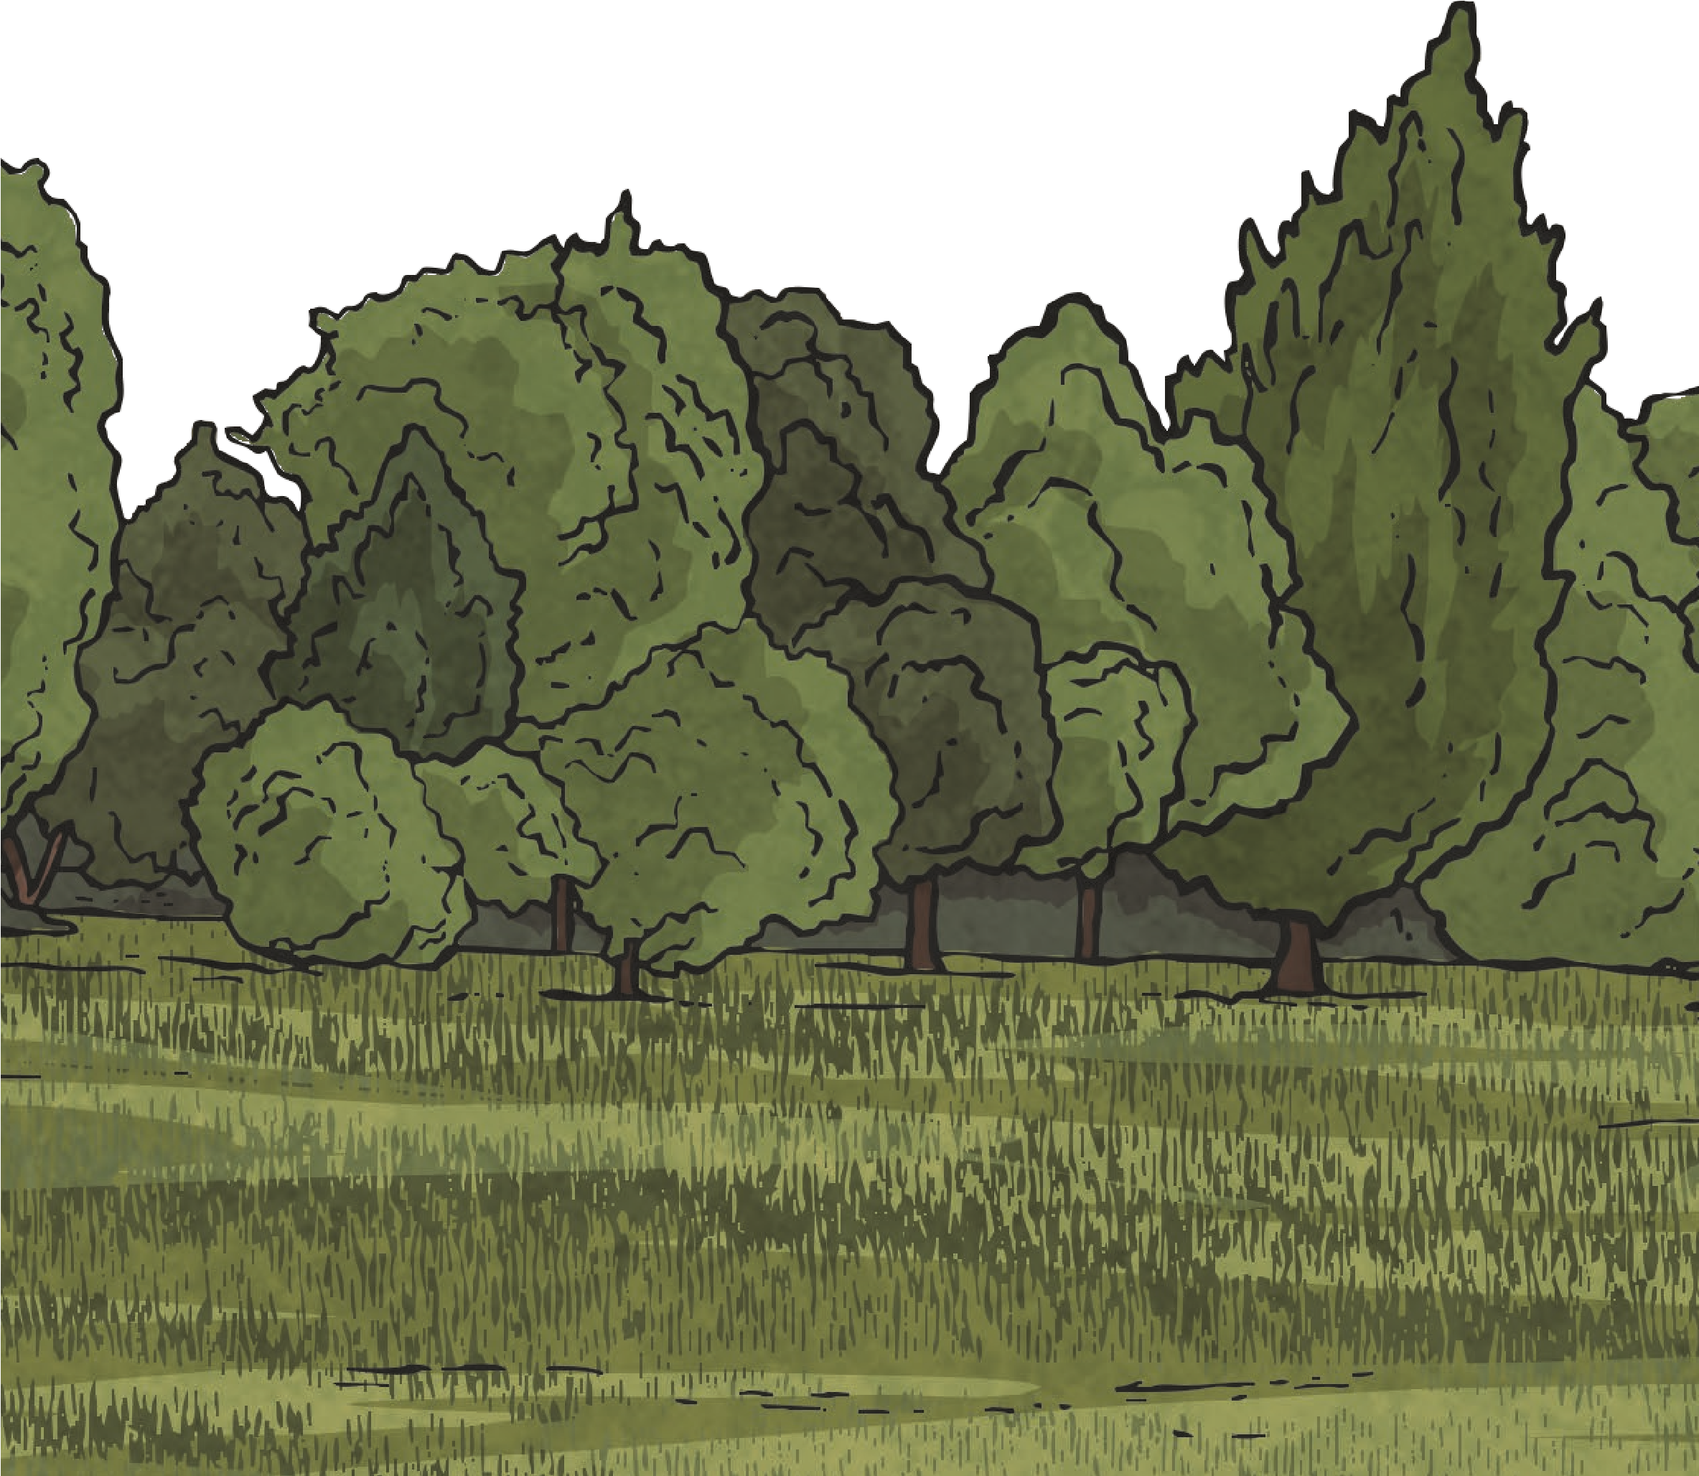
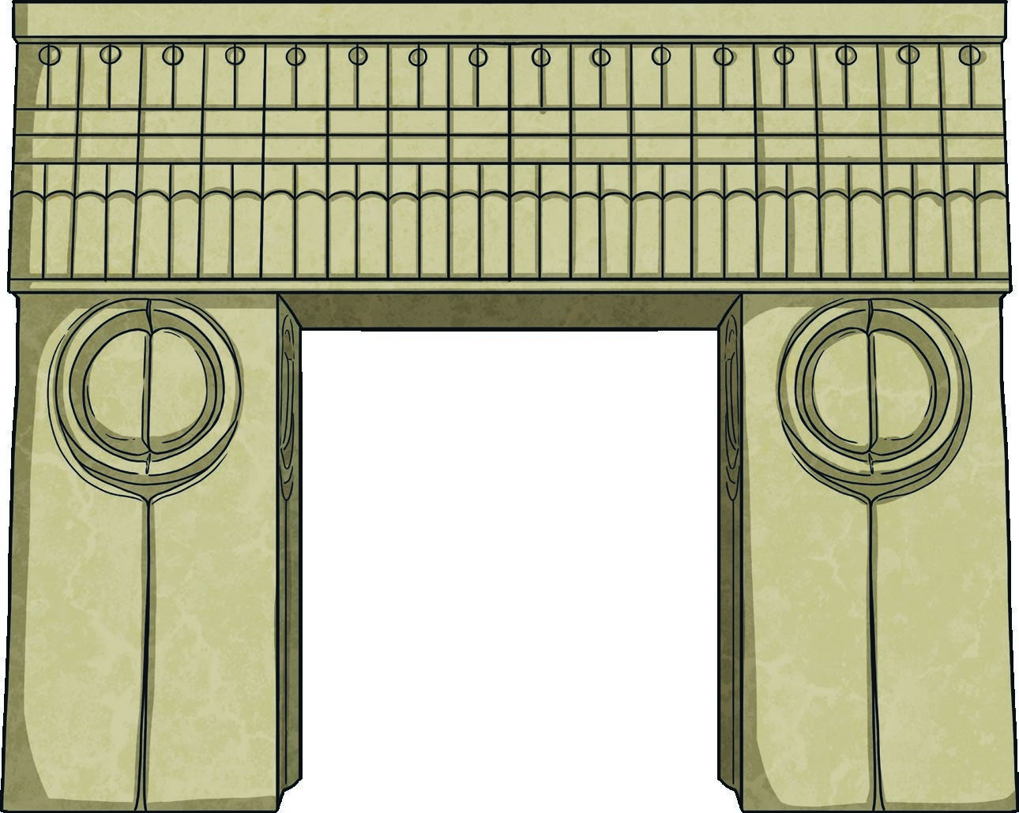
Poarta Sărutului
– Sculptură realizată de Constantin Brâncuși

Slide 22
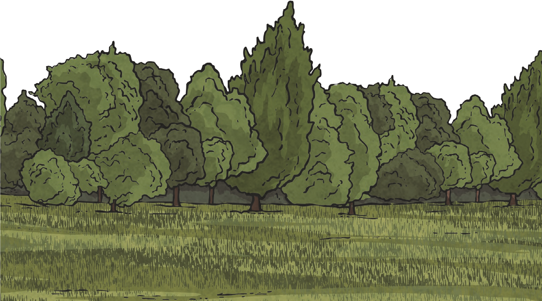
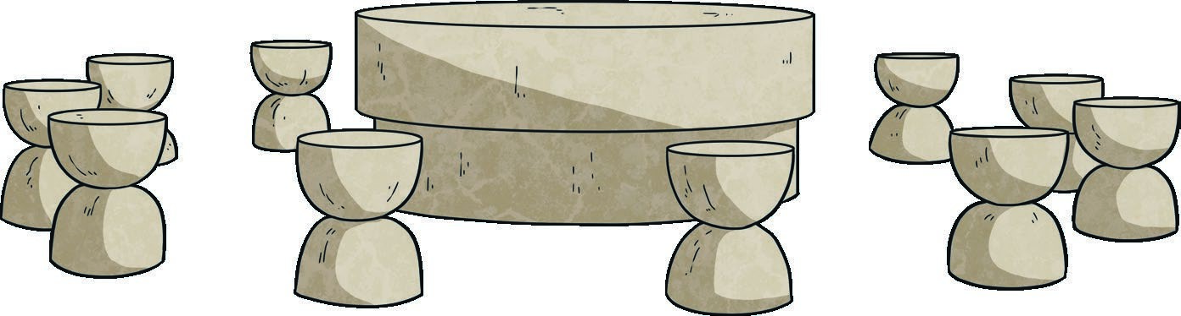
Masa Tăcerii
– Sculptură realizată de Constantin Brâncuși

